Slide 1

BÀI 49: ĐA DẠNG CỦA LỚP THÚ (tiếp theo)
BỘ DƠI VÀ BỘ CÁ VOI

Slide 2

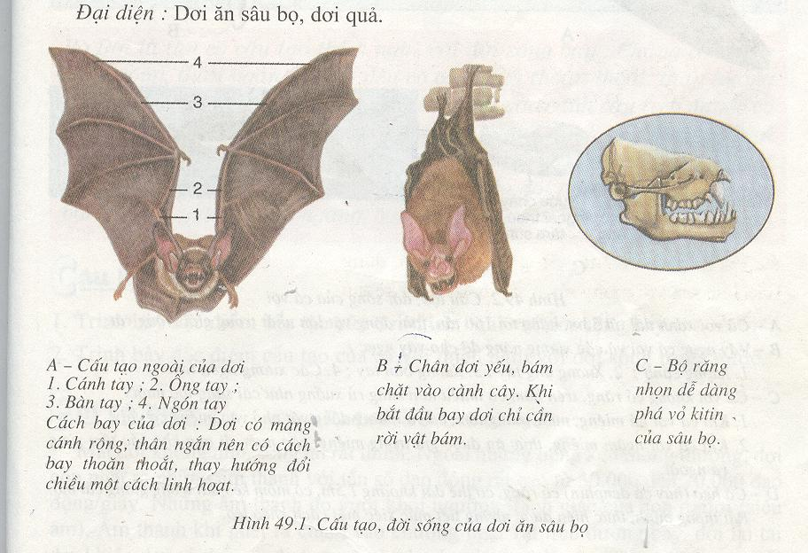
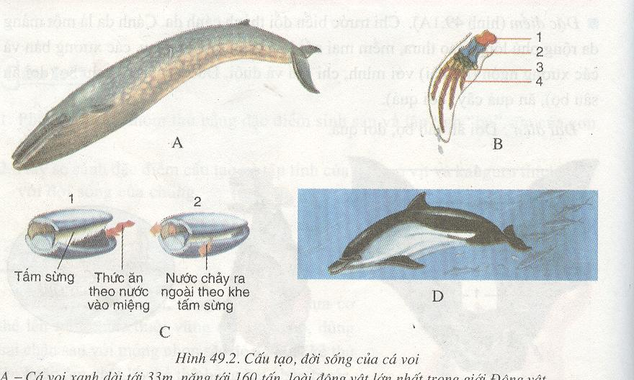
Bài 49: ĐA DẠNG CỦA LỚP THÚ (tiếp theo)
BỘ DƠI VÀ BỘ CÁ VOI
I. BỘ DƠI
II. BỘ CÁ VOI

Slide 3
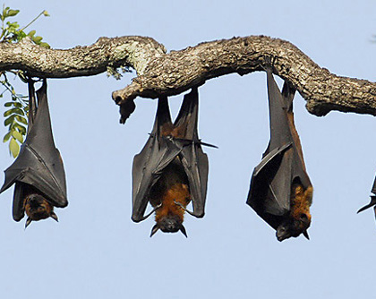
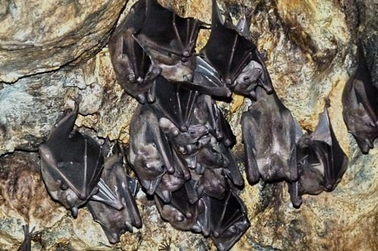
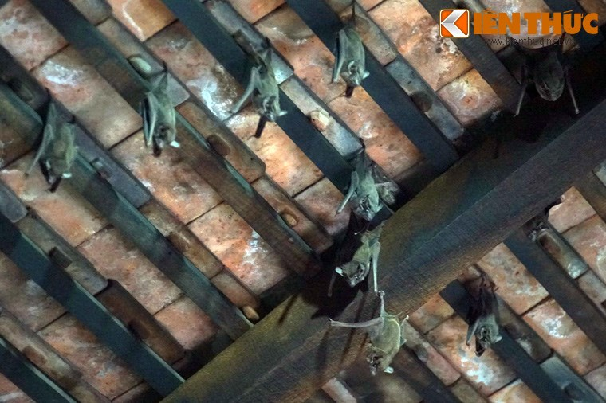
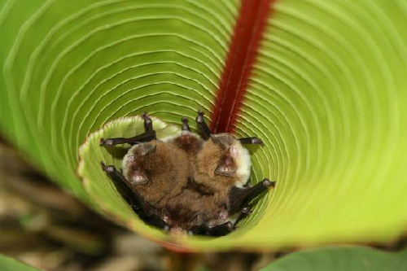
Sống trên cây
Sống trong hang động, kẽ đá
I. BỘ DƠI:
Dơi thường sống ở đâu?
Sống ở nhà hoang, chùa
Sống trong lá

Slide 4
Dơi di chuyển bằng cách nào?
→ Di chuyển bằng cách bay lượn.
Cấu tạo ngoài của dơi:
Cánh tay; 2. Ống tay;
3. Bàn tay; 4. Ngón tay

Slide 5
Đặc điểm cấu tạo nào của dơi thích nghi với đời sống bay lượn ?
→ Chi trước biến đổi thành cánh da. Cánh da là một màng da rộng phủ lông mao thưa, mềm mại nối liền cánh tay, ống tay, xương bàn tay, các xương ngón với mình, chi sau và đuôi.
Cấu tạo ngoài của dơi:
Cánh tay; 2. Ống tay;
3. Bàn tay; 4. Ngón tay

Slide 6
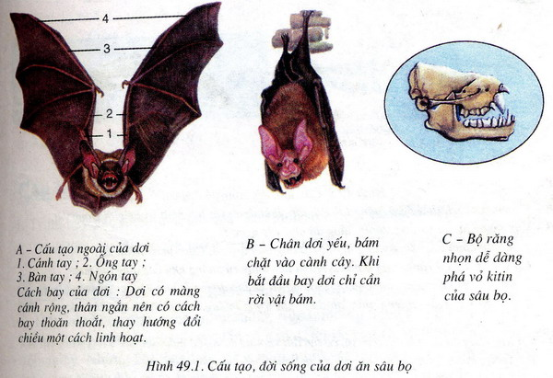
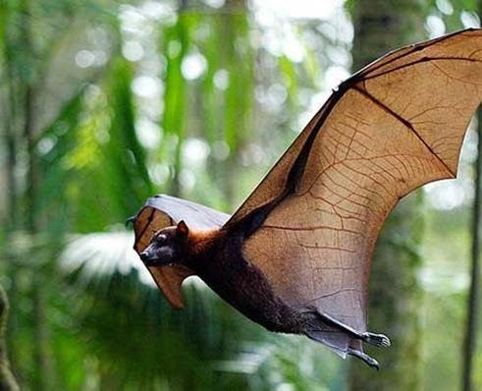
Dơi có cách cất cánh như thế nào ?
→ Chân dơi yếu, bám chặt vào cành cây. Khi bắt đầu bay chỉ cần rời vật bám. Dơi bay thoăn thoắt, thay chiều đổi hướng một cách linh hoạt.

Slide 7
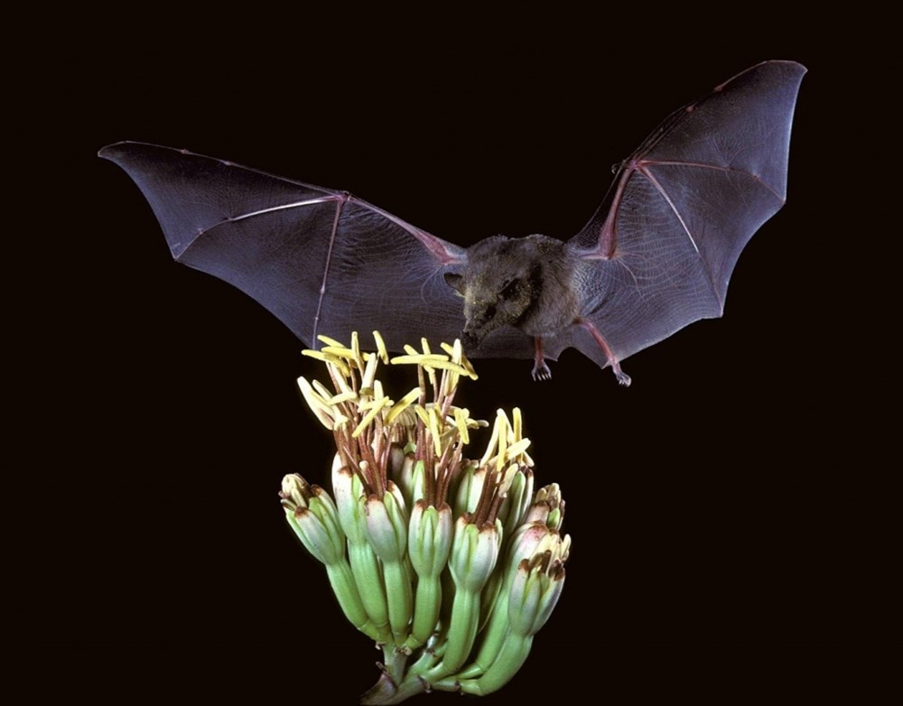
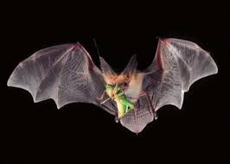
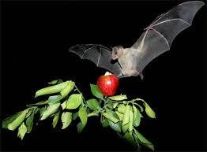
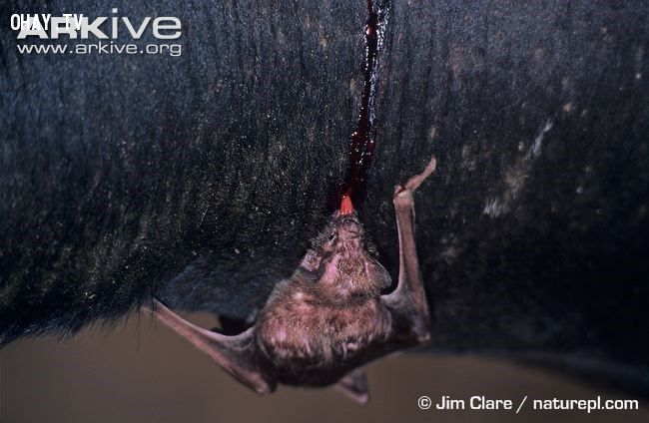
Thức ăn của dơi là gì? Dơi kiếm ăn vào thời gian nào?
→ Ăn sâu bọ (dơi ăn sâu bọ), ăn quả cây (dơi quả), một số dơi hút máu động vật, người,…Dơi kiếm ăn vào ban đêm hoặc trời sẫm tối.

Slide 8
Đặc điểm bộ răng của dơi như thế nào?
Dơi có bộ răng nhọn, sắc dễ dàng phá võ kitin của sâu bọ.

Slide 9
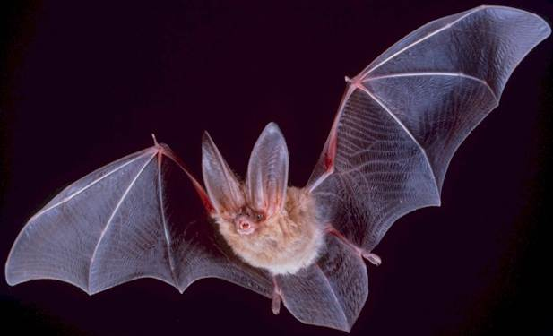
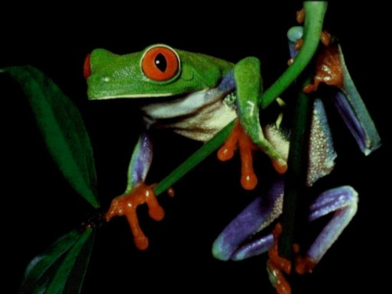
Thị giác và thính giác của dơi có đặc điểm gì?
→ Thị giác kém phát triển, thính giác rất phát triển có thể nghe được với tần số 18-98000 dao động/s.
Định vị bằng âm vang

Slide 10


Dơi có lợi ích và tác hại gì đối với con người?
Lợi ích: dơi ăn sâu bọ, thụ phấn hoa, phát tán hạt cây,…
Tác hại: dơi ăn quả làm giảm năng suất cây trồng; dơi hút máu làm hại súc khoẻ con người, động vật, truyền bệnh,...

Slide 11
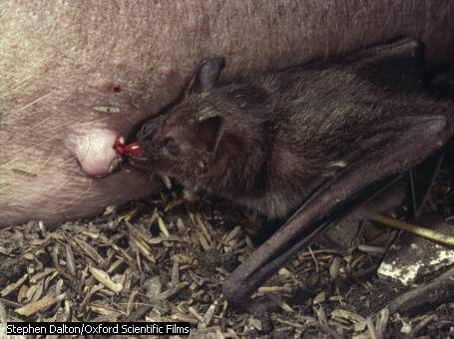
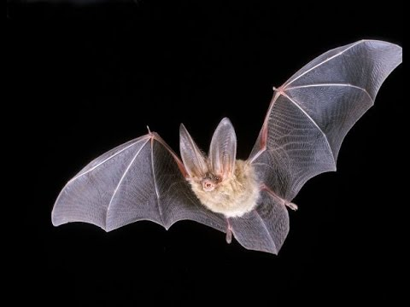
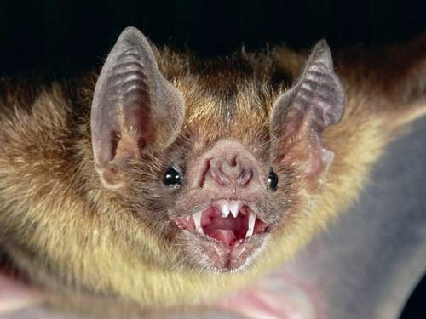
→ Vì: Dơi đẻ con và nuôi con bằng sữa mẹ; Thân có lông mao bao phủ; Miệng có răng phân hóa.
Tại sao dơi biết bay như chim lại được xếp vào lớp thú?

Slide 12

Bài 38: ĐA DẠNG CỦA LỚP THÚ (tiếp theo)
BỘ DƠI VÀ BỘ CÁ VOI
I. BỘ DƠI:

Đại diện: dơi ăn sâu bọ, dơi quả.
Nơi ở: hang động, kẽ đá, trên cây,…
- Đặc điểm cơ thể:
+ Răng nhọn, sắc. Thân ngắn và hẹp.
+ Chi trước biến đổi thành cánh da, màng cánh rộng có lông mao thưa, bay thoăn thoắt.
+ Chi sau yếu, nhỏ. Có tư thế bám vào cành cây treo ngược cơ thể, khi bay buông mình từ cao.
+ Đẻ con và nuôi con bằng sữa.

Slide 13
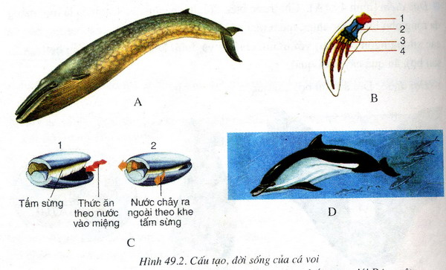
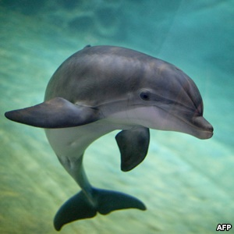
II. BỘ CÁ VOI:
A
B
A - Cá voi xanh: không có răng, cơ thể dài 33m, nặng 160 tấn.
B - Cá heo: có răng, cơ thể dài 1,5 m, có mõm dài.

Slide 14

II. BỘ CÁ VOI:
A
B
→ Chúng sống ở biển ôn đới, biển lạnh.
Chúng sống ở đâu ?

Slide 15
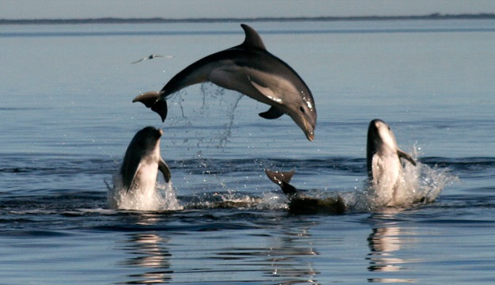
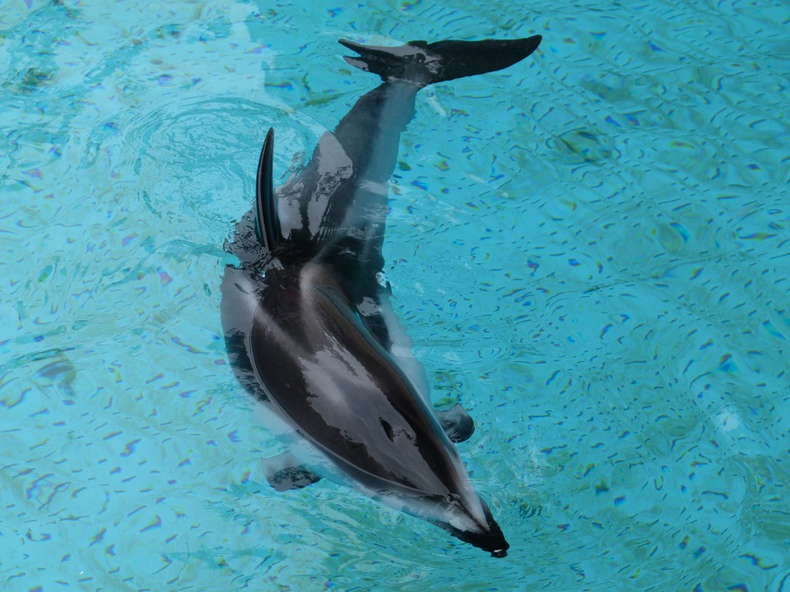
II. BỘ CÁ VOI:
Di chuyển bằng cách nào ?
→ Di chuyển bằng cách uốn mình theo chiều dòng nước.

Slide 16
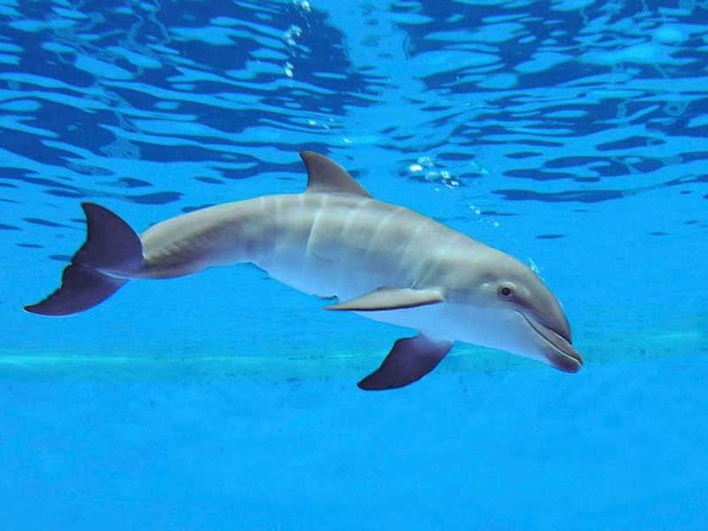
II. BỘ CÁ VOI:
Đặc điểm nào giúp cá voi thích nghi với đời sống ở nước?
→ Cơ thể hình thoi, lông tiêu biến, cổ không phân biệt với thân. Chi trước biến đổi thành vây bơi có dạng chèo, vây đuôi nằm ngang.

Slide 17
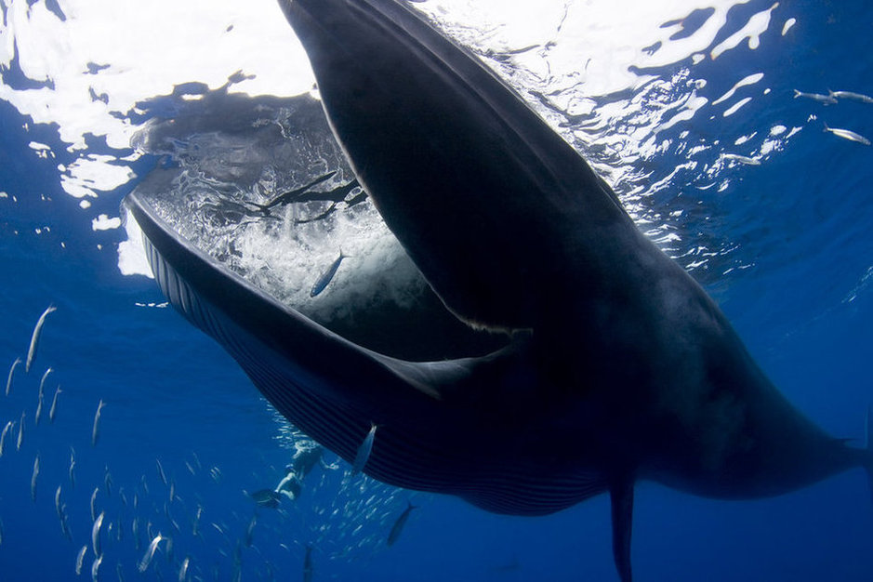
Thức ăn của cá voi là gì?
→ Tôm, cá, những động vật nhỏ trong nước,…

Slide 18

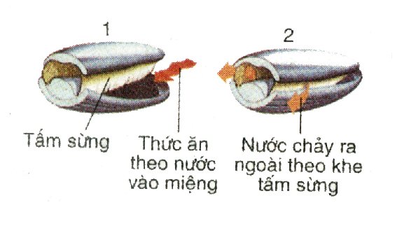
Mô tả cách lấy thức ăn của cá voi?
Đặc điểm bộ răng cá voi như thế nào?
Khi cá voi há miệng, nước mang tôm, cá và những động vật nhỏ vào miệng cá voi
Khi cá voi ngậm miệng, thức ăn được giữ trong miệng, còn nước đi qua khe các tấm sừng ra ngoài
Cá voi không có răng, trên hàm có nhiều tấm sừng rủ xuống như cái sàng lọc nước.

Slide 19
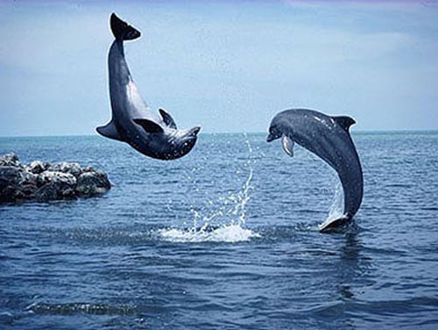
→ Vì Cá voi có xương chi, có lớp mỡ dưới da dày, hô hấp bằng phổi, đẻ con và nuôi con bằng sữa mẹ.
Tại sao lại xếp Cá voi vào lớp thú?

Slide 20
Bài 38: ĐA DẠNG CỦA LỚP THÚ (tiếp theo)
BỘ DƠI VÀ BỘ CÁ VOI
II. BỘ CÁ VOI:

- Đại diện: cá voi xanh, cá heo (hay cá Denphin).
- Nơi sống: ở biển ôn đới, biển lạnh.
- Đặc điểm cơ thể:
+ Cơ thể hình thoi, cổ rất ngắn, lớp mỡ dưới da dày.
+ Vây đuôi nằm ngang, chi trước biến đổi thành vây bơi có dạng bơi chèo, chi sau tiêu giảm.
+ Sinh sản trong nước, nuôi con bằng sữa.
+ Ăn tôm, cá, động vật nhỏ. Không có răng, lọc mồi bằng các khe của tấm sừng miệng.

Slide 21
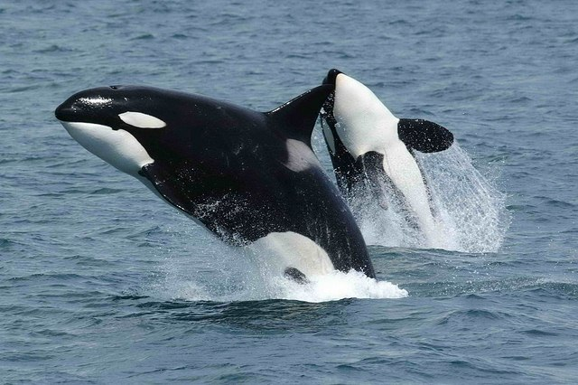
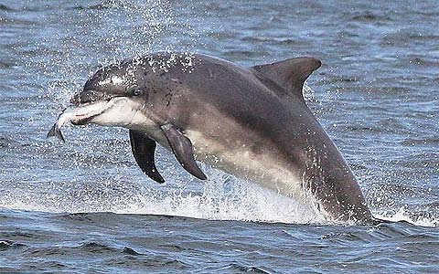
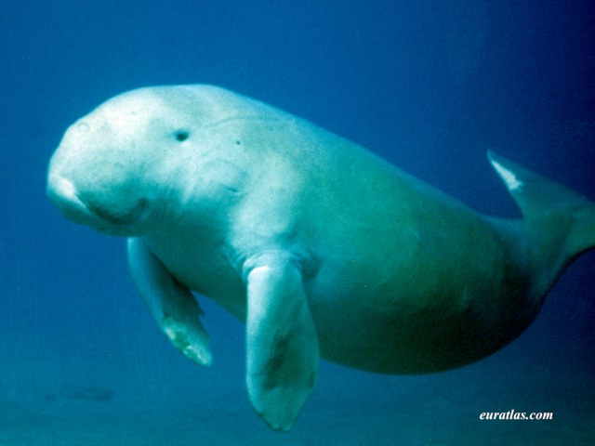
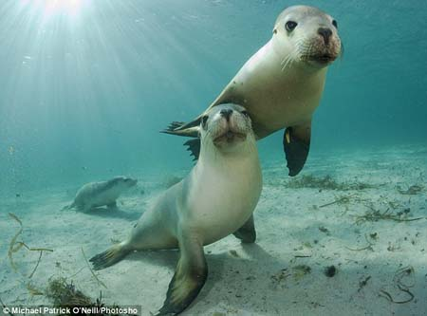
MỘT SỐ HÌNH ẢNH VỀ BỘ CÁ VOI

Slide 22
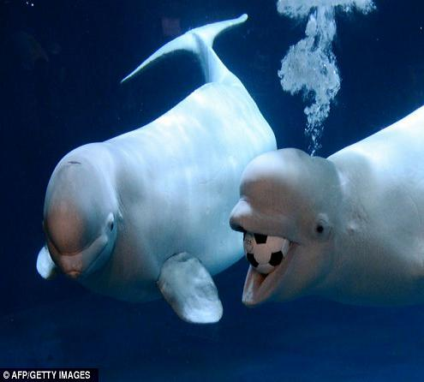
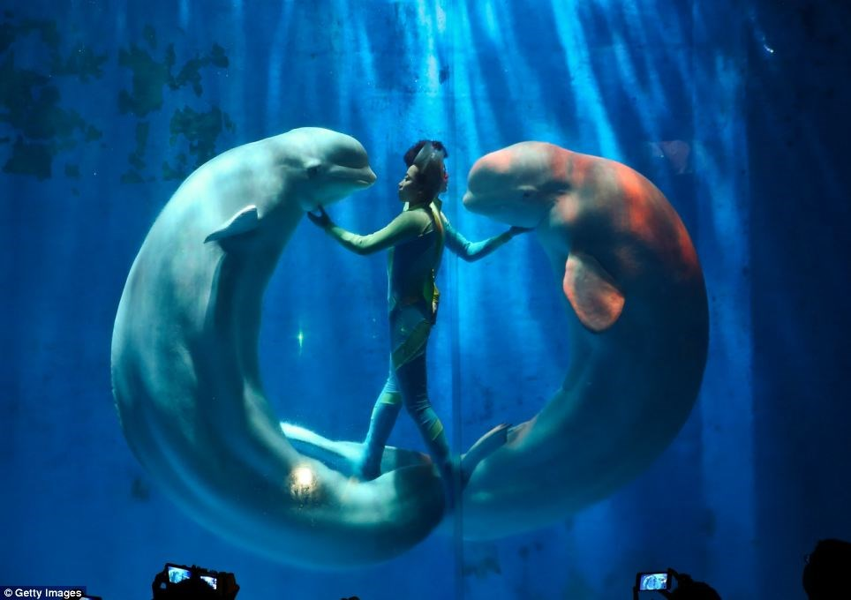
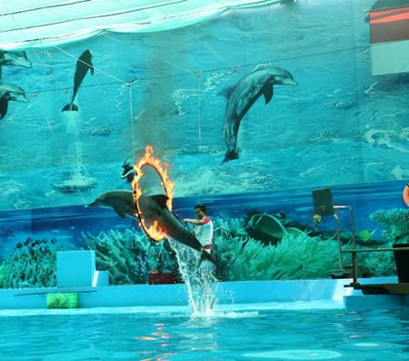
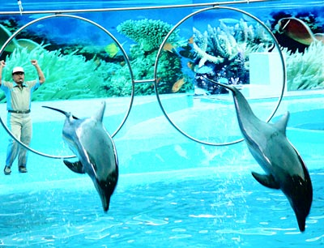
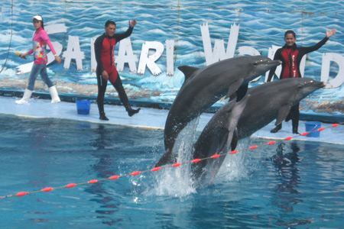
DIỄN XIẾC

Slide 23

Hiện nay cá voi đang gặp phải những trở ngại gì trong đời sống?

Slide 24
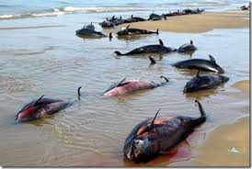
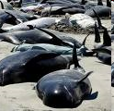
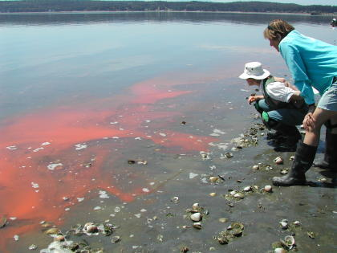
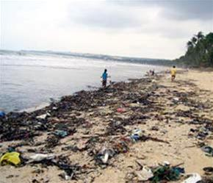
Ô nhiễm môi trường

Slide 25
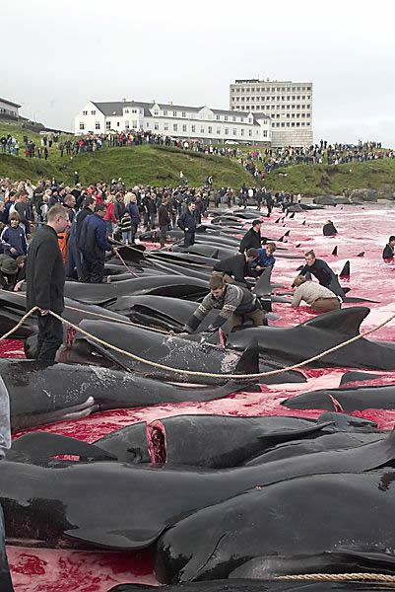
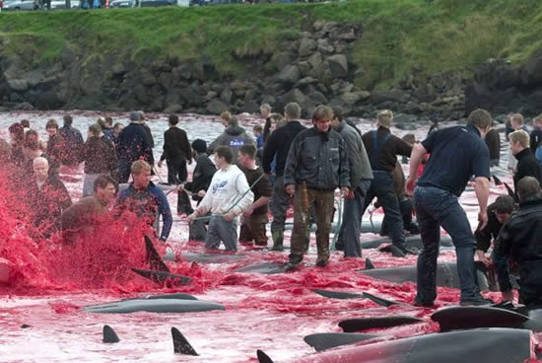
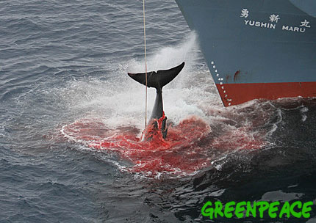
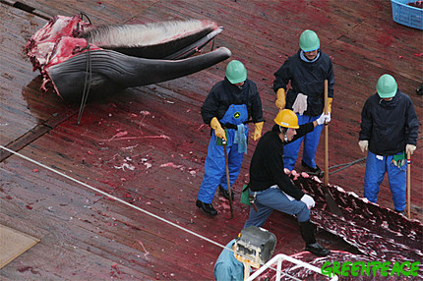
Nạn săn bắt cá voi, cá heo

Slide 26

Để bảo vệ môi trường, bảo vệ bộ cá voi chúng ta cần:
Không xả rác, các chất độc hại xuống nước để bảo vệ môi trường biển.
Cấm săn bắt cá voi, cá heo trái phép.
Tuyên truyền mọi người cùng bảo vệ môi trường và các loài cá voi.

Slide 27
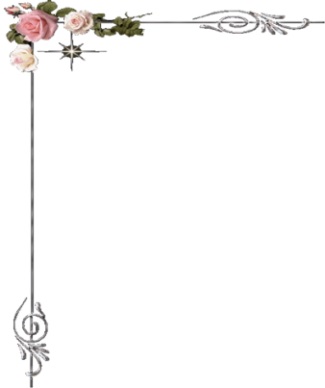
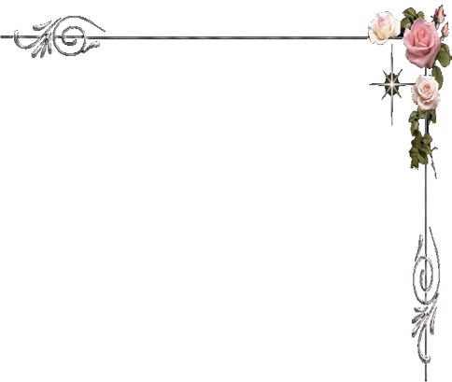
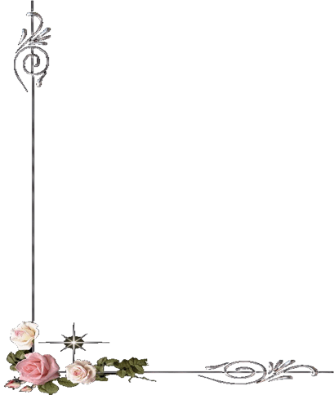

Củng cố:
Câu 1: Chọn những đặc điểm của dơi thích nghi vời đời sống bay lượn:
a. Răng nhọn, sắc
b. Cơ thể ngắn, thon nhỏ
c. Chi trước biến đổi thành cánh da
d. Sống ở hang động, kẽ đá
e. Có màng da rộng phủ lông mao thưa

Slide 28
Củng cố:
Câu 2: Chọn những đặc điểm của cá voi thích nghi vời đời sống ở nước:
a. Cơ thể hình thoi, cổ ngắn
b. Vây lưng to giữ thăng bằng
c. Chi trước có màng nối các ngón
d. Chi trước dạng bơi chèo
e. Mình có vảy trơn
f. Lớp mỡ dưới da dày

Slide 29

Dặn dò:
Học bài và trả lời câu hỏi SGK.
- Đọc trước Bài 50: “Đa dạng của lớp thú (tiếp theo) – BỘ ĂN SÂU BỌ, BỘ GẶM NHẤM, BỘ ĂN THỊT”.

Slide 30







Kính chúc quý thầy, cô nhiều sức khỏe
Chúc các bạn thành công

